Slide 1
Nhập môn
Công nghệ học Phần mềm
(Introduction to Software Engineering)
Department of Software Engineering
Faculty of Information Technology
Hanoi University of Technology
TEL: 04-8682595 FAX: 04-8692906
Email: cnpm@it-hut.edu.vn

Slide 2
Cấu trúc môn học
45 tiết + 1 Đồ án môn học
Cần những kiến thức căn bản về CNTT
Cung cấp những nguyên lý chung về Công nghệ học Phần mềm (CNHPM)
Cung cấp kiến thức để học các môn chuyên ngành hẹp như Phân tích và thiết kế phần mềm, Xây dựng và đánh giá phần mềm, Quản trị dự án phần mềm,...

Slide 3
Cấu trúc môn học (tiếp)
Nội dung: gồm 6 phần với 11 chương
  Giới thiệu chung về CNHPM (3 buổi)
  Quản lý dự án PM (2b)
  Yêu cầu người dùng (1b)
  Thiết kế và lập trình (2b)
  Kiểm thử và bảo trì (2b)
  Chủ đề nâng cao và tổng kết (1b+1b)
Đánh giá: Thi hết môn + Đồ án môn học

Slide 4
Tài liệu tham khảo
R. Pressman, Software Engineering: A Practioner’s Approach. 5th Ed., McGraw-Hill, 2001
R. Pressman, Kỹ nghệ phần mềm. Tập 1, 2, 3. NXB Giáo dục, Hà Nội, 1997 (Người dịch: Ngô Trung Việt)
I. Sommerville, Software Engineering. 5th Ed., Addison-Wesley, 1995
K. Kawamura, Nhập môn Công nghệ học Phần mềm. NXB Kinki-Kagaku, Tokyo, 2001 (Tiếng Nhật)

Slide 5
Phần I
Giới thiệu chung về CNHPM
Chương 1: Bản chất phần mềm
1.1 Định nghĩa chung về phần mềm
1.2 Kiến trúc phần mềm
1.3 Các khái niệm
1.4 Đặc tính chung của phần mềm
1.5 Thế nào là phần mềm tốt ?
1.6 Các ứng dụng phần mềm

Slide 6
1.1. Định nghĩa chung về phần mềm
Phần mềm (Software - SW) như một khái niệm đối nghĩa với phần cứng (Hardware - HW), tuy nhiên, đây là 2 khái niệm tương đối
Từ xưa, SW như thứ được cho không hoặc bán kèm theo máy (HW)
Dần dần, giá thành SW ngày càng cao và nay cao hơn HW

Slide 7
Các đặc tính của SW và HW
HW
Vật “cứng”
Kim loại
Vật chất
Hữu hình
Sản xuất công nghiệp bởi máy móc là chính
Định lượng là chính
Hỏng hóc, hao mòn
SW
Vật “mềm”
Kỹ thuật sử dụng
Trừu tượng
Vô hình
Sản xuất bởi con người là chính
Định tính là chính
Không hao mòn

Slide 8
Định nghĩa 1: Phần mềm là
Các lệnh (chương trình máy tính) khi được thực hiện thì cung cấp những chức năng và kết quả mong muốn
Các cấu trúc dữ liệu làm cho chương trình thao tác thông tin thích hợp
Các tư liệu mô tả thao tác và cách sử dụng chương trình

Slide 9
SW đối nghĩa với HW
Vai trò SW ngày càng thể hiện trội
Máy tính là . . . chiếc hộp không có SW
Ngày nay, SW quyết định chất lượng một hệ thống máy tính (HTMT), là chủ đề cốt lõi, trung tâm của HTMT
Hệ thống máy tính gồm HW và SW

Slide 10
Định nghĩa 2
Trong một hệ thống máy tính, nếu trừ bỏ đi các thiết bị và các loại phụ kiện thì phần còn lại chính là phần mềm (SW)
Nghĩa hẹp: SW là dịch vụ chương trình để tăng khả năng xử lý của phần cứng của máy tính (như hệ điều hành - OS)
Nghĩa rộng: SW là tất cả các kỹ thuật ứng dụng để thực hiện những dịch vụ chức năng cho mục đích nào đó bằng phần cứng

Slide 11
SW theo nghĩa rộng
Không chỉ SW cơ bản và SW ứng dụng
Phải gồm cả khả năng, kinh nghiệm thực tiễn và kỹ năng của kỹ sư (người chế ra phần mềm): Know-how of Software Engineer
Là tất cả các kỹ thuật làm cho sử dụng phần cứng máy tính đạt hiệu quả cao

Slide 12
Phần mềm là gì ?
Nhóm các
Kỹ thuật,
Phương pháp
luận
Nhóm các
chương trình
Nhóm các
tư liệu
Kinh nghiệm kỹ sư,
know-how

Slide 13
Nhóm các kỹ thuật, phương pháp luận
Các khái niệm và trình tự cụ thể hóa một hệ thống
Các phương pháp tiếp cận giải quyết vấn đề
Các trình tự thiết kế và phát triển được chuẩn hóa
Các phương pháp đặc tả yêu cầu, thiết kế hệ thống, thiết kế chương trình, kiểm thử, toàn bộ quy trình quản lý phát triển phần mềm

Slide 14
Nhóm các chương trình
Là phần giao diện với phần cứng, tạo thành từ các nhóm lệnh chỉ thị cho máy tính biết trình tự thao tác xử lý dữ liệu
Phần mềm cơ bản: với chức năng cung cấp môi trường thao tác dễ dàng cho người sử dụng nhằm tăng hiệu năng xử lý của phần cứng (ví dụ như OS là chương trình hệ thống)
Phần mềm ứng dụng: dùng để xử lý nghiệp vụ thích hợp nào đó (quản lý, kế toán, . . .), phần mềm đóng gói, phần mềm của người dùng, . . .

Slide 15
Nhóm các tư liệu
Những tư liệu hữu ích, có giá trị cao và rất cần thiết để phát triển, vận hành và bảo trì phần mềm
Để chế ra phần mềm với độ tin cậy cao cần tạo ra các tư liệu chất lượng cao: đặc tả yêu cầu, mô tả thiết kế từng loại, điều kiện kiểm thử, thủ tục vận hành, hướng dẫn thao tác

Slide 16
Những yếu tố khác
Sản xuất phần mềm phụ thuộc rất nhiều vào con người (kỹ sư phần mềm). Khả năng hệ thống hóa trừu tượng, khả năng lập trình, kỹ năng công nghệ, kinh nghiệm làm việc, tầm bao quát, . . .: khác nhau ở từng người
Phần mềm phụ thuộc nhiều vào ý tưởng (idea) và kỹ năng (know-how) của người/nhóm tác giả

Slide 17
1.2 Kiến trúc phần mềm
1.2.1 Phần mềm nhìn từ cấu trúc phân cấp
Cấu trúc phần mềm là cấu trúc phân cấp (hierarchical structure): mức trên là hệ thống (system), dưới là các hệ thống con (subsystems)
Dưới hệ thống con là các chương trình
Dưới chương trình là các Modules hoặc Subroutines với các đối số (arguments)

Slide 18
Kiến trúc phần mềm
System
Subsystem
Subsystem
Job unit
Master files
≈
Program
Temporary
files
Program
Jobstep unit
≈
Module
Module
Subroutine
Member unit
Arguments
Arguments
Common Module

Slide 19
1.2.2 Phần mềm nhìn từ cấu trúc và thủ tục
Hai yếu tố cấu thành của phần mềm
  Phương diện cấu trúc
  Phương diện thủ tục
Cấu trúc phần mềm: biểu thị kiến trúc các chức năng mà phần mềm đó có và điều kiện phân cấp các chức năng (thiết kế cấu trúc)
Thiết kế chức năng: theo chiều đứng (càng sâu càng phức tạp) và chiều ngang (càng rộng càng nhiều chức năng, qui mô càng lớn)

Slide 20
Cấu trúc phần mềm
Fuction A
Cấu trúc chiều đứng
(Vertical structure)
Function B
Function C
Function D
Function E
Function F
Cấu trúc chiều ngang
(Horizontal structure)

Slide 21
Thủ tục (procedure) phần mềm
Là những quan hệ giữa các trình tự mà phần mềm đó có
Thuật toán với những phép lặp, rẽ nhánh, điều khiển luồng xử lý (quay lui hay bỏ qua)
Là cấu trúc lôgic biểu thị từng chức năng có trong phần mềm và trình tự thực hiện chúng
Thiết kế cấu trúc trước rồi sang chức năng

Slide 22
1.3 Các khái niệm
Khi chế tác phần mềm cần nhiều kỹ thuật
  Phương pháp luận (Methodology): những chuẩn mực cơ bản để chế tạo phần mềm với các chỉ tiêu định tính
  Các phương pháp kỹ thuật (Techniques): những trình tự cụ thể để chế tạo phần mềm và là cách tiếp cận khoa học mang tính định lượng
Từ phương pháp luận triển khai đến kỹ thuật

Slide 23
Các khái niệm
(Software concepts)
Khái niệm tính môđun (modularity concept)
Khái niệm chi tiết hóa dần từng bước (stepwise refinement concept)
Khái niệm trừu tượng hóa (abstraction concept): về thủ tục, điều khiển, dữ liệu
Khái niệm che giấu thông tin (information hiding concept)
Khái niệm hướng đối tượng (object oriented)

Slide 24
Từ phương pháp luận phần mềm sang kỹ thuật phần mềm
Phân tích cấu trúc
Tính Môđun
Thiết kế cấu trúc
Chi tiết hóa dần
Lập trình cấu trúc
Trừu tượng hóa
Dữ liệu trừu tượng
(Che giấu t.tin)
Hướng đối tượng
Khái niệm phần mềm

Slide 25
1.3.1 Tính môđun (Modularity)
Là khả năng phân chia phần mềm thành các môđun ứng với các chức năng, đồng thời cho phép quản lý tổng thể: khái niệm phân chia và trộn (partion and merge)
Hai phương pháp phân chia môđun theo chiều
  sâu (depth, thẳng đứng): điều khiển phức tạp dần
  rộng (width, nằm ngang): môđun phụ thuộc dần
Quan hệ giữa các môđun: qua các đối số (arguments)

Slide 26
Chuẩn phân chia môđun
Cấu trúc rộng chiều ngang
Tính độc
lập kém
dần
SW
Phân chia chiều rộng
Cấu trúc sâu chiều đứng
Phân chia chiều sâu
Cấu trúc trung gian
tối ưu hóa
Điều khiển
phức tạp
dần

Slide 27
1.3.2 Chi tiết hóa từng bước
Cách tiếp cận từ trên xuống (top-down approach)
Thế giới bên ngoài
Trừu tượng hóa mức cao:
Thế giới bên ngoài,
trạng thái chưa rõ ràng
Chi
tiết
hóa
từng
bước
Trừu tượng hóa mức trung gian:
Xác định yêu cầu và đặc tả
những định nghĩa yêu cầu
Đặc tả yêu cầu
Trừu tượng hóa mức thấp:
Từng lệnh của chương trình được
viết bởi ngôn ngữ thủ tục nào đó
Ngôn ngữ chương trình

Slide 28
Ví dụ: Trình tự giải quyết vấn đề từ mức thiết kế chương trình đến mức lập trình
Bài toán: từ một nhóm N số khác nhau tăng dần, hãy tìm số có giá trị bằng K (nhập từ ngoài vào) và in ra vị trí của nó
Giải từng bước từ khái niệm đến chi tiết hóa từng câu lệnh bởi ngôn ngữ lập trình nào đó
Chọn giải thuật tìm kiếm nhị phân (pp nhị phân)

Slide 29
Cụ thể hóa thủ tục qua các chức năng
Bài toán đã cho
Nhập giá trị K
Nhận giá trị nhóm N số
Tìm kiếm giá trị (pp nhị phân)
In ra vị trí (nếu có)

Slide 30
Cụ thể hóa bước tiếp theo
Tìm kiếm giá trị
(pp nhị phân)
Xác lập phạm vi mảng số
Lặp lại xử lý tìm kiếm giá trị K trong phạm vi tìm kiếm
Lặp lại tìm kiếm K
trong phạm vi tìmkiếm
Tìm vị trí giữa phân đôi mảng
So sánh K với giá trị giữa
Đặt lại phạm vi tìm kiếm

Slide 31
Mức mô tả chương trình (bằng PDL)
Bắt đầu
Đọc K
Nhận giá trị cho mảng 1 chiều A(I), (I =1, 2, . . . ,.N)
MIN = 1
MAX = N
DO WHILE (Có giá trị bằng K không, cho đến khi MIN > MAX)
Lấy MID = (MIN + MAX) / 2
IF A(MID) > K THEN
MAX = MID - 1
ELSE
IF A(MID) < K THEN
MIN = MID + 1
ELSE
In giá trị MID
ENDIF
ENDIF
ENDDO
KếtThúc

Slide 32
1.3.3 Khái niệm Che giấu thông tin
Để phân rã phần mềm thành các môđun một cách tốt nhất, cần tuân theo nguyên lý che giấu thông tin: “các môđun nên được đặc trưng bởi những quyết định thiết kế sao cho mỗi môđun ẩn kín đối với các môđun khác” [Parnas1972]
Rất hữu ích cho kiểm thử và bảo trì phần mềm

Slide 33
Khái niệm Trừu tượng hóa
Abstraction cho phép tập trung vấn đề ở mức tổng quát, gạt đi những chi tiết mức thấp ít liên quan
3 mức trừu tượng
  Trừu tượng thủ tục: dãy các chỉ thị với chức năng đặc thù và giới hạn nào đó
  Trừu tượng dữ liệu: tập hợp dữ liệu mô tả đối tượng dữ liệu nào đó
  Trừu tượng điều khiển: Cơ chế điều khiển chương trình không cần đặc tả những chi tiết bên trong
Ví dụ: Mở cửa. Thủ tục: Mở gồm . . .; Dữ liệu: Cửa là . . .

Slide 34
1.4 Đặc tính chung của phần mềm
Là hàng hóa vô hình, không nhìn thấy được
Chất lượng phần mềm: không mòn đi mà có xu hướng tốt lên sau mỗi lần có lỗi (error/bug) được phát hiện và sửa
Phần mềm vốn chứa lỗi tiềm tàng, theo quy mô càng lớn thì khả năng chứa lỗi càng cao
Lỗi phần mềm dễ được phát hiện bởi người ngoài

Slide 35
Đặc tính chung của phần mềm (tiếp)
Chức năng của phần mềm thường biến hóa, thay đổi theo thời gian (theo nơi sử dụng)
Hiệu ứng làn sóng trong thay đổi phần mềm
Phần mềm vốn chứa ý tưởng và sáng tạo của tác giả/nhóm làm ra nó
Cần khả năng “tư duy nhị phân” trong xây dựng, phát triển phần mềm
Có thể sao chép rất đơn giản

Slide 36
1.5 Thế nào là phần mềm tốt ?
Hiệu suất xử lý
Yếu
tố
khái
niệm
phần
mềm
tốt
Đặc
trưng
gần
đây
Tính dễ hiểu
Các chỉ tiêu cơ bản
Thời gian
(Phần cứng phát triển)

Slide 37
1.5.1 Các chỉ tiêu cơ bản
Phản ánh đúng yêu cầu người dùng (tính hiệu quả - effectiveness)
Chứa ít lỗi tiềm tàng
Giá thành không vượt quá giá ước lượng ban đầu
Dễ vận hành, sử dụng
Tính an toàn và độ tin cậy cao

Slide 38
1.5.2 Hiệu suất xử lý cao
Hiệu suất thời gian tốt (efficiency):
  Độ phức tạp tính toán thấp (Time complexity)
  Thời gian quay vòng ngắn (Turn Around Time: TAT)
  Thời gian hồi đáp nhanh (Response time)
Sử dụng tài nguyên hữu hiệu: CPU, RAM, HDD, Internet resources, . . .

Slide 39
1.5.3 Tính dễ hiểu
Kiến trúc và cấu trúc thiết kế dễ hiểu
Dễ kiểm tra, kiểm thử, kiểm chứng
Dễ bảo trì
Có tài liệu (mô tả yêu cầu, điều kiện kiểm thử, vận hành, bảo trì, FAQ, . . .) với chất lượng cao
Tính dễ hiểu: chỉ tiêu ngày càng quan trọng

Slide 40
1.6 Các ứng dụng phần mềm
Phần mềm hệ thống (System SW)
Phần mềm thời gian thực (Real-time SW)
Phần mềm nghiệp vụ (Business SW)
Phần mềm tính toán KH&KT (Eng.&Scie. SW)
Phần mềm nhúng (Embedded SW)
Phần mềm máy cá nhân (Personal computer SW)
Phần mềm trên Web (Web-based SW)
Phần mềm trí tuệ nhân tạo (AI SW)

Slide 41
Chương 2:
Khủng hoảng phần mềm
(Software Crisis)
2.1 Khủng hoảng phần mềm là gì ?
2.2 Những vấn đề (khó khăn) trong
sản xuất phần mềm

Slide 42
2.1 Khủng hoảng phần mềm là gì?
10/1968 tại Hội nghị của NATO các chuyên gia phần mềm đã đưa ra thuật ngữ “Khủng hoảng phần mềm” (Software crisis). Qua hàng chục năm, thuật ngữ này vẫn được dùng và ngày càng mang tính cấp bách
Khủng hoảng là gì ? [Webster’s Dict.]
  Điểm ngoặt trong tiến trình của bất kỳ cái gì; thời điểm, giai đoạn hoặc biến cố quyết định hay chủ chốt
  Điểm ngoặt trong quá trình diễn biến bệnh khi trở nên rõ ràng bệnh nhân sẽ sống hay chết
Trong phần mềm: Day dứt kinh niên (chronic affliation, by Prof. Tiechrow, Geneva, Arp. 1989)

Slide 43
Khủng hoảng phần mềm là gì? (tiếp)
Là sự day dứt kinh niên (kéo dài theo thời gian hoặc thường tái diễn, liên tục không kết thúc) gặp phải trong phát triển phần mềm máy tính, như
Phải làm thế nào với việc giảm chất lượng vì những lỗi tiềm tàng có trong phần mềm ?
Phải xử lý ra sao khi bảo dưỡng phần mềm đã có ?
Phải giải quyết thế nào khi thiếu kỹ thuật viên phần mềm?
Phải chế tác phần mềm ra sao khi có yêu cầu phát triển theo qui cách mới xuất hiện ?
Phải xử lý ra sao khi sự cố phần mềm gây ra những vấn đề xã hội ?

Slide 44
Một số yếu tố
Phần mềm càng lớn sẽ kéo theo phức tạp hóa và tăng chi phí phát triển
Đổi vai trò giá thành SW vs. HW
Công sức cho bảo trì càng tăng thì chi phí cho Backlog càng lớn
Nhân lực chưa đáp ứng được nhu cầu phần mềm
Những phiền hà của phần mềm gây ra những vấn đề xã hội

Slide 45
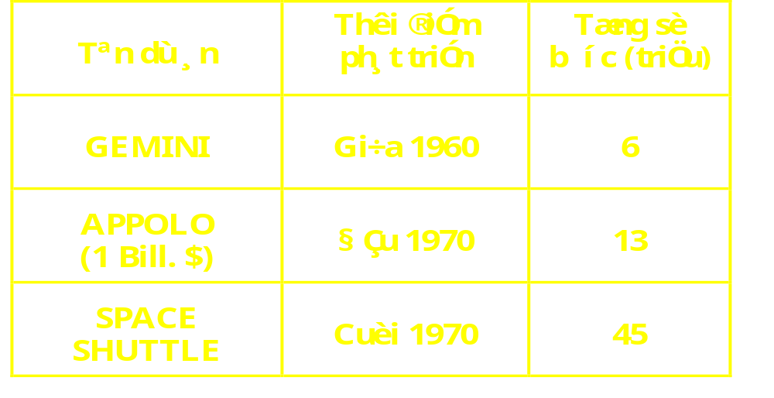
Những dự án lớn của NASA
(National Aeronautics and Space Administration)

Slide 46
So sánh chi phí cho
Phần cứng và Phần mềm
%
100
80
60
40
20
0
-
Phần cứng
Phát triển
-
Phần
mềm
-
Bảo trì
-
+
1955
+
1970
+
1985
+
2000

Slide 47
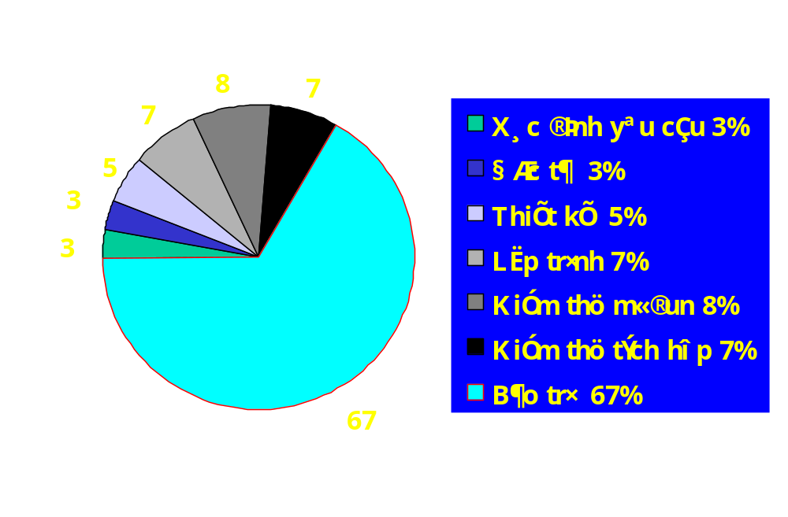
So sánh chi phí cho các pha

Slide 48
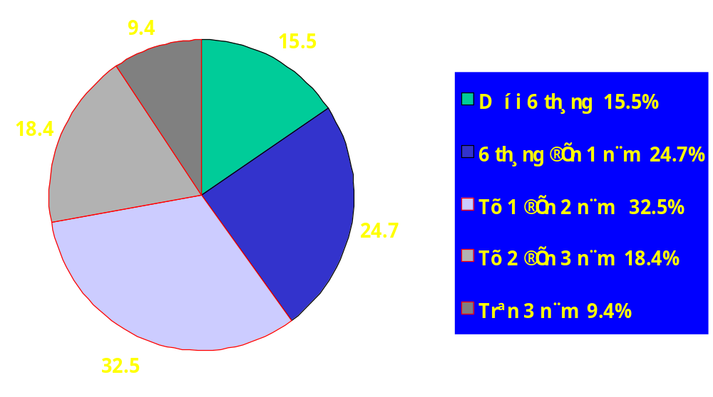
Backlog tại Nhật Bản năm 1985

Slide 49
Những vấn đề (khó khăn) trong sản xuất phần mềm
(1) Không có phương pháp mô tả rõ ràng định nghĩa yêu cầu của người dùng (khách hàng), sau khi bàn giao sản phẩm dễ phát sinh những trục trặc (troubles)
(2) Với những phần mềm quy mô lớn, tư liệu đặc tả đã cố định thời gian dài, do vậy khó đáp ứng nhu cầu thay đổi của người dùng một cách kịp thời trong thời gian đó

Slide 50
Những vấn đề trong sản xuất phần mềm (tiếp)
(3) Nếu không có Phương pháp luận thiết kế nhất quán mà thiết kế theo cách riêng (của công ty, nhóm), thì sẽ dẫn đến suy giảm chất lượng phần mềm (do phụ thuộc quá nhiều vào con người)
(4) Nếu không có chuẩn về làm tư liệu quy trình sản xuất phần mềm, thì những đặc tả không rõ ràng sẽ làm giảm chất lượng phần mềm

Slide 51
Những vấn đề trong sản xuất phần mềm (tiếp)
(5) Nếu không kiểm thử tính đúng đắn của phần mềm ở từng giai đoạn mà chỉ kiểm ở giai đoạn cuối và phát hiện ra lỗi, thì thường bàn giao sản phẩm không đúng hạn
(6) Nếu coi trọng việc lập trình hơn khâu thiết kế thì thường dẫn đến làm giảm chất lượng phần mềm
(7) Nếu coi thường việc tái sử dụng phần mềm (software reuse), thì năng suất lao động sẽ giảm

Slide 52
Những vấn đề trong sản xuất phần mềm (tiếp)
(8) Phần lớn trong quy trình phát triển phần mềm có nhiều thao tác do con người thực hiện, do vậy năng suất lao động thường bị giảm
(9) Không chứng minh được tính đúng đắn của phần mềm, do vậy độ tin cậy của phần mềm sẽ giảm
(10) Chuẩn về một phần mềm tốt không thể đo được một cách định lượng, do vậy không thể đánh giá được một hệ thống đúng đắn hay không

Slide 53
Những vấn đề trong sản xuất phần mềm (tiếp)
(11) Khi đầu tư nhân lực lớn vào bảo trì sẽ làm giảm hiệu suất lao động của nhân viên
(12) Công việc bảo trì kéo dài làm giảm chất lượng của tư liệu và ảnh hưởng xấu đến những việc khác

Slide 54
Những vấn đề trong sản xuất phần mềm (tiếp)
(13) Quản lý dự án lỏng lẻo kéo theo quản lý
lịch trình cũng không rõ ràng
(14) Không có tiêu chuẩn để ước lượng nhân lực
và dự toán sẽ làm kéo dài thời hạn và vượt
kinh phí của dự án
Đây là những vấn đề phản ánh các khía cạnh khủng hoảng phần mềm, hãy tìm cách nỗ lực vượt qua để tạo ra phần mềm tốt!

Slide 55
Chương 3
Công nghệ học Phần mềm
(Software Engineering)
3.1 Lịch sử tiến triển Công nghệ học phần mềm
3.2 Sự tiến triển của các phương pháp thiết kế phần mềm
3.3 Định nghĩa Công nghệ học phần mềm
3.4 Vòng đời của phần mềm
3.5 Quy trình phát triển phần mềm

Slide 56
3.1 Lịch sử tiến triển của CNHPM
Nửa đầu 1960: ít quan tâm đến phần mềm, chủ yếu tập trung nâng cao tính năng và độ tin cậy của phần cứng
Giữa những năm 1960: Phát triển hệ điều hành như phần mềm lớn (IBM OS/360, EC OS). Xuất hiện nhu cầu về quy trình phát triển phần mềm lớn và quy trình gỡ lỗi, kiểm thử trong phạm vi giới hạn

Slide 57
Lịch sử tiến triển của CNHPM (tiếp)
Năm 1968: Tại Tây Đức, Hội nghị khoa học của NATO đã đưa ra từ “Software Engineering”. Bắt đầu bàn luận về khủng khoảng phần mềm và xu hướng hình thành CNHPM như một chuyên môn riêng
Nửa cuối 1960: IBM đưa ra chính sách phân biệt giá cả giữa phần cứng và phần mềm. Từ đó, ý thức về phần mềm ngày càng cao. Bắt đầu những nghiên cứu cơ bản về phương pháp luận lập trình

Slide 58
Lịch sử tiến triển của CNHPM (tiếp)
Nửa đầu những năm 1970: Nhằm nâng cao chất lượng phần mềm, không chỉ có các nghiên cứu về lập trình, kiểm thử, mà có cả những nghiên cứu đảm bảo tính tin cậy trong quy trình sản xuất phần mềm. Kỹ thuật: lập trình cấu trúc hóa, lập trình môđun, thiết kế cấu trúc hóa, vv
Giữa những năm 1970: Hội nghị quốc tế đầu tiên về CNHPM được tổ chức (1975): International Conference on SE (ICSE)

Slide 59
Lịch sử tiến triển của CNHPM (tiếp)
Nửa sau những năm 1970: Quan tâm đến mọi pha trong quy trình phát triển phần mềm, nhưng tập trung chính ở những pha đầu. ICSE tổ chức lần 2, 3 và 4 vào 1976, 1978 và 1979
  Nhật Bản có “Kế hoạch phát triển kỹ thuật sản xuất phần mềm” từ năm 1981
  Cuộc “cách tân sản xuất phần mềm” đã bắt đầu trên phạm vi các nước công nghiệp

Slide 60
Lịch sử tiến triển của CNHPM (tiếp)
Nửa đầu những năm 1980: Trình độ học vấn và ứng dụng CNHPM được nâng cao, các công nghệ được chuyển vào thực tế. Xuất hiện các sản phẩm phần mềm và các công cụ khác nhau làm tăng năng suất sản xuất phần mềm đáng kể
  ICSE tổ chức lần 5 và 6 năm 1981 và 1982 với trên 1000 người tham dự mỗi năm
  Nhật Bản sang “Kế hoạch phát triển các kỹ thuật bảo trì phần mềm” (1981-1985)

Slide 61
Lịch sử tiến triển của CNHPM (tiếp)
Nửa cuối những năm 1980 đến nay: Từ học vấn sang nghiệp vụ! Chất lượng phần mềm tập trung chủ yếu ở tính năng suất, độ tin cậy và tính bảo trì. Nghiên cứa hỗ trợ tự động hóa sản xuất phần mềm
  Nhật Bản có “Kế hoạch hệ thống công nghiệp hóa sản xuất phần mềm”(SIGMA: Software Industrialized Generator & Maintenance Aids, 1985-1990)
  Nhiều trung tâm, viện nghiên cứu CNHPM ra đời. Các trường đưa vào giảng dạy SE

Slide 62
Hiện nay
Công nghiệp hóa sản xuất phần mềm bằng cách đưa những kỹ thuật công nghệ học (Engineering techniques) thành cơ sở khoa học của CNHPM
Thể chế hóa lý luận trong sản xuất phần mềm và ứng dụng những phương pháp luận một cách nhất quán
Tăng cường nghiên cứu và tạo công cụ trợ giúp sản xuất phần mềm

Slide 63
3.2 Sự tiến triển của các phương pháp thiết kế phần mềm
Phương pháp luận trong CNHPM: bắt đầu từ những năm 1970
Trong phát triển phần mềm: nâng cao năng suất, độ tin cậy, giá thành - tính năng (productivity, reliability, cost-performance)
Tiến triển phương pháp thiết kế: Sơ khởi, Trưởng thành, Phát triển và Biến đổi

Slide 64
Sơ khởi: nửa đầu 1970
Khái niệm về tính môđun, cụ thể hóa từng bước trong phương pháp luận thiết kế
N. Wirth: Chi tiết hóa từng giai đoạn. Thiết kế trên xuống. Lập trình môđun

Slide 65
Trưởng thành: nửa cuối 1970
Phương pháp luận về quy trình thiết kế phần mềm với phương pháp phân chia môđun và thiết kế trong từng môđun.
L.L. Constantine, 1974: Thiết kế cấu trúc hóa (phân chia môđun);
E.W. Dijkstra, 1972: Lập trình cấu trúc hóa (trong môđun) . Phương pháp M.A. Jackson (1975) và J.D. Warnier (1974)
Trừu tượng hóa dữ liệu: B.H. Liskov (1974);D.L. Parnas (1972)

Slide 66
Phát triển: nửa đầu 1980
Triển khai các công cụ hỗ trợ phát triển phần mềm dựa trên các phương pháp và kỹ thuật đưa ra những năm 1970
Bộ khởi tạo chương trình (program generators: pre-compiler; graphics-input editors, etc.)
Ngôn ngữ đối thoại đơn giản (4GL, DB SQL)
Hệ trợ giúp: Hệ trợ giúp kiểm thử; Hệ trợ giúp quản lý thư viện; Hệ trợ giúp tái sử dụng

Slide 67
Biến đổi: nửa cuối 1980 đến nay
Đưa ra các môi trường mới về phát triển phần mềm. Triển khai mới về kết hợp giữa CNHPM và CNH Tri thức (Knowledge Engineering)
Triển khai những môi trường bậc cao về phát triển phần mềm; Tự động hóa sản xuất phần mềm; Chế phần mềm theo kỹ thuật chế thử (Prototyping); Lập trình hướng đối tượng - OOP; Hướng thành phần; Hỗ trợ phát triển phần mềm từ các hệ chuyên gia, vv

Slide 68
Hình thái sản xuất Phần mềm
Đưa ra các kỹ thuật, phương pháp luận
ứng dụng thực tế vào từng quy trình
Cải biên, biến đổi vào từng sản phẩm và
công cụ phần mềm (máy tính hóa từng phần)
Tổng hợp, hệ thống hóa cho từng loại công cụ
(Máy tính hóa toàn bộ quy trình sản xuất phần mềm)
Hướng tới sản xuất phần mềm tự động

Slide 69
3.3 Định nghĩa Công nghệ học phần mềm
Bauer [1969]: CNHPM là việc thiết lập và sử dụng các nguyên tắc công nghệ học đúng đắn dùng để thu được phần mềm một cách kinh tế vừa tin cậy vừa làm việc hiệu quả trên các máy thực
Parnas [1987]: CNHPM là việc xây dựng phần mềm nhiều phiên bản bởi nhiều người
Ghezzi [1991]: CNHPM là một lĩnh vực của khoa học máy tính, liên quan đến xây dựng các hệ thống phần mềm vừa lớn vừa phức tạp bởi một hay một số nhóm kỹ sư

Slide 70
Định nghĩa CNHPM (tiếp)
IEEE [1993]: CNHPM là
  (1) việc áp dụng phương pháp tiếp cận có hệ thống, bài bản và được lượng hóa trong phát triển, vận hành và bảo trì phần mềm;
  (2) nghiên cứu các phương pháp tiếp cận được dùng trong (1)
Pressman [1995]: CNHPM là bộ môn tích hợp cả quy trình, các phương pháp, các công cụ để phát triển phần mềm máy tính

Slide 71
Định nghĩa CNHPM (tiếp)
Sommerville [1995]: CNHPM là lĩnh vực liên quan đến lý thuyết, phương pháp và công cụ dùng cho phát triển phần mềm
K. Kawamura [1995]: CNHPM là lĩnh vực học vấn về các kỹ thuật, phương pháp luận công nghệ học (lý luận và kỹ thuật được hiện thực hóa trên những nguyên tắc, nguyên lý nào đó) trong toàn bộ quy trình phát triển phần mềm nhằm nâng cao cả chất và lượng của sản xuất phần mềm

Slide 72
Định nghĩa CNHPM (tiếp)
Công nghệ học phần mềm là lĩnh vực khoa học về các phương pháp luận, kỹ thuật và công cụ tích hợp trong quy trình sản xuất và vận hành phần mềm nhằm tạo ra phần mềm với những chất lượng mong muốn [Software Engineering is a scientìic field to deal with methodologies, techniques and tools integrated in software production-maintenance process to obtain software with desired qualities]

Slide 73
Công nghệ học trong CNHPM ?
(1) Như các ngành công nghệ học khác, CNHPM cũng lấy các phương pháp khoa học làm cơ sở
(2) Các kỹ thuật về thiết kế, chế tạo, kiểm thử và bảo trì phần mềm đã được hệ thống hóa hóa thành phương pháp luận và hình thành nên CNHPM
(3) Toàn bộ quy trình quản lý phát triển phần mềm gắn với khái niệm vòng đời phần mềm, được mô hình hóa với những kỹ thuật và phương pháp luận trở thành các chủ đề khác nhau trong CNHPM

Slide 74
Công nghệ học trong CNHPM ? (tiếp)
(4) Trong vòng đời phần mềm không chỉ có chế tạo mà bao gồm cả thiết kế, vận hành và bảo dưỡng (tính quan trọng của thiết kế và bảo dưỡng)
(5) Trong khái niệm phần mềm, không chỉ có chương trình mà cả tư liệu về phần mềm
(6) Cách tiếp cận công nghệ học (khái niệm công nghiệp hóa) thể hiện ở chỗ nhằm nâng cao năng suất (tính năng suất) và độ tin cậy của phần mềm, đồng thời giảm chi phí giá thành

Slide 75
3.4 Vòng đời phần mềm
(Software life-cycle)
Vòng đời phần mềm là thời kỳ tính từ khi phần mềm được sinh (tạo) ra cho đến khi chết đi (từ lúc hình thành đáp ứng yêu cầu, vận hành, bảo dưỡng cho đến khi loại bỏ không đâu dùng)
Quy trình phần mềm (vòng đời phần mềm) được phân chia thành các pha chính: phân tích, thiết kế, chế tạo, kiểm thử, bảo trì. Biểu diễn các pha có khác nhau theo từng người

Slide 76
Mô hình vòng đời phần mềm của Boehm
Xác định yêu
cầu hệ thống
Kiểm chứng
Xác định yêu
cầu phần mềm
Kiểm chứng
Thiết kế
căn bản
Kiểm chứng
Thiết kế
chi tiết
Kiểm chứng
Lập trình
Gỡ lỗi
Kiểm thử
Chạy thử
Vận hành
Bảo trì
Kiểm chứng lại

Slide 77
Suy nghĩ mới về vòng đời phần mềm
(1) Pha xác định yêu cầu và thiết kế có vai trò quyết định đến chất lượng phần mềm, chiếm phần lớn công sức so với lập trình, kiểm thử và chuyển giao phần mềm
(2) Pha cụ thể hóa cấu trúc phần mềm phụ thuộc nhiều vào suy nghĩ trên xuống (top-down) và trừu tượng hóa, cũng như chi tiết hóa
(3) Pha thiết kế, chế tạo thì theo trên xuống, pha kiểm thử thì dưới lên (bottom-up)

Slide 78
Suy nghĩ mới về vòng đời phần mềm
(4) Trước khi chuyển sang pha kế tiếp phải đảm bảo pha hiện nay đã được kiểm thử không còn lỗi
(5) Cần có cơ chế kiểm tra chất lượng, xét duyệt giữa các pha nhằm đảm bảo không gây lỗi cho pha sau
(6) Tư liệu của mỗi pha không chỉ dùng cho pha sau, mà chính là đối tượng quan trọng cho kiểm tra và đảm bảo chất lượng của từng quy trình và của chính phần mềm

Slide 79
Suy nghĩ mới về vòng đời phần mềm
(7) Cần chuẩn hóa mẫu biểu, cách ghi chép tạo tư liệu cho từng pha, nhằm đảm bảo chất lượng phần mềm
(8) Thao tác bảo trì phần mềm là việc xử lý quay vòng trở lại các pha trong vòng đời phần mềm nhằm biến đổi, sửa chữa, nâng cấp phần mềm

Slide 80
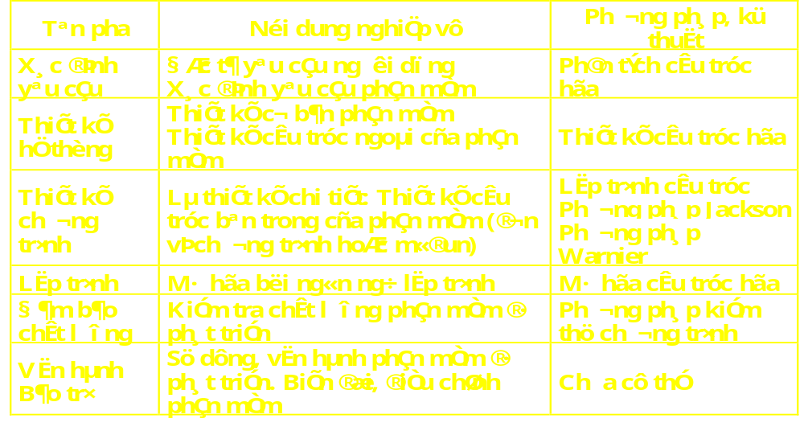
Các phương pháp luận và kỹ thuật cho từng pha

Slide 81
3.5 Quy trình phát triển phần mềm
Common process framework - Khung quy trình chung
Framework activities - Hoạt động khung
Task sets - Tập tác vụ
Tasks - Tác vụ
Milestones, deliverables
SQA points - Điểm KTCL
Umbrella activities

Slide 82
3.5.1 Capability Maturity Model (CMM) by SEI: Mô hình thuần thục khả năng
Level 1: Initial (Khởi đầu). Few processes are defined. Success depends on individual effort
Level 2: Repeatable (Lặp lại). Basic project management processes. Repeat earlier succeses on projects with similar applications
Level 3: Defined (Xác định). Use a documented and approved version of the organization’s process for developing and supporting software

Slide 83
CMM (cont.)
Level 4: Managed (Quản trị). Both SW process and products are quantitatively understood and controlled using detailed measures
Level 5: Optimizing (Tối ưu). Continuous process improvement is enabled by quantitative feedback from the process and from testing innovative ideas and technologies
18 key process areas (KPAs) for CMM

Slide 84
18 KPAs of CMM
LEVEL 2: Repeatable
1. SW configuration
management
2. SW quality
assurance
3. SW subcontract
management
4. SW project tracking
and oversight
5. SW project
planning
6. Requirements
management
7. Peer reviews
8. Intergroup
coordination
9. SW product
engineering
10. IntegratedSW
management
11. Training program
12. Organization
process definition
13. Organization
process focus
16.
Process
change
management
17.
Technology
change
management
18.
Defect
prevention
14.
SW quality
Management
15.
Quantitative
process
management
LEVEL 3: Defined
LEVEL 4: Managed
LEVEL 5: Optimizing

Slide 85
3.5.2 Mô hình tuyến tính
Phân tích
Thiết kế
Lập trình
Kiểm thử
Công nghệ học
Hệ thống / Thông tin
Điển hình là mô hình vòng đời cổ điển
(mô hình thác nước) Classic life cycle /
waterfall model: là mô hình hay đựoc dùng nhất

Slide 86
Mô hình tuyến tính
Công nghệ học Hệ thống / Thông tin và mô hình hóa (System / Information engineering and modeling): thiết lập các yêu cầu, ánh xạ một số tập con các yêu cầu sang phần mềm trong quá trình tương tác giữa phần cứng, người và CSDL
Phân tích yêu cầu (Requirements analysis): hiểu lĩnh vực thông tin, chức năng, hành vi, tính năng và giao diện của phần mềm sẽ phát triển. Cần phải tạo tư liệu và bàn thảo với khách hàng, người dùng

Slide 87
Mô hình tuyến tính
Thiết kế (Design): là quá trình nhiều bước với 4 thuộc tính khác nhau của một chương trình: cấu trúc dữ liệu, kiến trúc phần mềm, biểu diễn giao diện và chi tiết thủ tục (thuật toán). Cần tư liệu hóa và là một phần quan trọng của cấu hình phần mềm
Tạo mã / lập trình (Code generation / programming): Chuyển thiết kế thành chương trình máy tính bởi ngôn ngữ nào đó. Nếu thiết kế đã được chi tiết hóa thì lập trình có thể chỉ thuần túy cơ học

Slide 88
Mô hình tuyến tính
Kiểm thử (Testing): Kiểm tra các chương trình và môđun cả về lôgic bên trong và chức năng bên ngoài, nhằm phát hiện ra lỗi và đảm bảo với đầu vào xác định thì cho kết quả mong muốn
Hỗ trợ / Bảo trì (Support / Maintenance): Đáp ứng những thay đổi, nâng cấp phần mềm đã phát triển do sự thay đổi của môi trường, nhu cầu

Slide 89
Điểm yếu của Mô hình tuyến tính
Thực tế các dự án ít khi tuân theo dòng tuần tự của mô hình, mà thường có lặp lại (như mô hình của Boehm)
Khách hàng ít khi tuyên bố rõ ràng khi nào xong hết các yêu cầu
Khách hàng phải có lòng kiên nhẫn chờ đợi thời gian nhất định mới có sản phẩm. Nếu phát hiện ra lỗi nặng thì là một thảm họa!

Slide 90
3.5.3 Mô hình chế thử (Prototyping model)
Nghe Khách
trình bày
Tạo / sửa
bản mẫu
Khách kiểm tra
bản mẫu

Slide 91
Mô hình chế thử: Khi nào ?
Khi mới rõ mục đích chung chung của phần mềm, chưa rõ chi tiết đầu vào hay xử lý ra sao hoặc chưa rõ yêu cầu đầu ra
Dùng như “Hệ sơ khai” để thu thập yêu cầu người dùng qua các thiết kế nhanh
Các giải thuật, kỹ thuật dùng làm bản mẫu có thể chưa nhanh, chưa tốt, miễn là có mẫu để thảo luận gợi yêu cầu của người dùng

Slide 92
3.5.4 Mô hình phát triển ứng dụng nhanh (Rapid Application Development: RAD)
Là quy trình phát triển phần mềm gia tăng, tăng dần từng bước (Incrimental software development) với mỗi chu trình phát triển rất ngắn (60-90 ngày)
Xây dựng dựa trên hướng thành phần (Component-based construction) với khả năng tái sử dụng (reuse)
Gồm một số nhóm (teams), mỗi nhóm làm 1 RAD theo các pha: Mô hình nghiệp vụ, Mô hình dữ liệu, Mô hình xử lý, Tạo ứng dụng, Kiểm thử và đánh giá (Business, Data, Process, Appl. Generation, Test)

Slide 93
Mô hình phát triển ứng dụng nhanh
Team #3
Business
Modeling
Team #2
Data
Modeling
Business
Modeling
Process
Modeling
Team #1
Data
Modeling
Application
Generation
Business
Modeling
Testing &
Turnover
Process
Modeling
Data
Modeling
Application
Generation
Testing &
Turnover
Process
Modeling
Application
Generation
Testing &
Turnover
60 - 90 days

Slide 94
RAD: Business modeling
Luồng thông tin được mô hình hóa để trả lời các câu hỏi:
  Thông tin nào điều khiển xử lý nghiệp vụ ?
  Thông tin gì được sinh ra?
  Ai sinh ra nó ?
  Thông tin đi đến đâu ?
  Ai xử lý chúng ?

Slide 95
RAD: Data and Process modeling
Data modeling: các đối tượng dữ liệu cần để hỗ trợ nghiệp vụ (business). Định nghĩa các thuộc tính của từng đối tượng và xác lập quan hệ giữa các đối tượng
Process modeling: Các đối tượng dữ liệu được chuyển sang luồng thông tin thực hiện chức năng nghiệp vụ. Tạo mô tả xử lý đễ cập nhật (thêm, sửa, xóa, khôi phục) từng đối tượng dữ liệu

Slide 96
RAD: Appl. Generation and Testing
Application Generation: Dùng các kỹ thuật thế hệ 4 để tạo phần mềm từ các thành phần có sẵn hoặc tạo ra các thành phần có thể tái dụng lại sau này. Dùng các công cụ tự động để xây dựng phần mềm
Testing and Turnover: Kiểm thử các thành phần mới và kiểm chứng mọi giao diện (các thành phần cũ đã được kiểm thử và dùng lại)

Slide 97
RAD: Hạn chế ?
Cần nguồn nhân lực dồi dào để tạo các nhóm cho các chức năng chính
Yêu cầu hai bên giao kèo trong thời gian ngắn phải có phần mềm hoàn chỉnh, thiếu trách nhiệm của một bên dễ làm dự án đổ vỡ
RAD không phải tốt cho mọi ứng dụng, nhất là với ứng dụng không thể môđun hóa hoặc đòi hỏi tính năng cao
Mạo hiểm kỹ thuật cao thì không nên dùng RAD

Slide 98
3.5.5 Các mô hình tiến hóa: gia tăng, xoắn ốc, xoắn WINWIN, ...
Phần lớn các hệ phần mềm phức tạp đều tiến hóa theo thời gian: môi trường thay đổi, yêu cầu phát sinh thêm, hoàn thiện thêm chức năng, tính năng
Các mô hình tiến hóa (evolutionary models) có tính lặp lại. Kỹ sư phần mềm tạo ra các phiên bản (versions) ngày càng hoàn thiện hơn, phức tạp hơn
Các mô hình: incremental, spiral, WINWIN spiral, concurrent development model

Slide 99
Mô hình gia tăng
(The incremental model)
Kết hợp mô hình tuần tự và ý tưởng lặp lại của chế bản mẫu
Sản phẩm lõi với những yêu cầu cơ bản nhất của hệ thống được phát triển
Các chức năng với những yêu cầu khác được phát triển thêm sau (gia tăng)
Lặp lại quy trình để hoàn thiện dần

Slide 100
Mô hình gia tăng
Gia tăng 1
Ph©n tÝch
ThiÕt kÕ
LËp tr×nh
KiÓm thö
Xuất xưởng 1
System/info.
Engineering
Ph©n tÝch
ThiÕt kÕ
LËp tr×nh
KiÓm thö
Gia tăng 2
Xuất xưởng 2
Gia tăng 3
Ph©n tÝch
ThiÕt kÕ
LËp tr×nh
KiÓm thö
Xuất xưởng 3
Gia tăng 4
Ph©n tÝch
ThiÕt kÕ
LËp tr×nh
KiÓm thö
XX 4
Calendar time

Slide 101
Mô hình xoắn ốc (spiral)
Lập kế hoạch
Phân tích rủi ro
Giao tiếp
khách hàng
Khái niệm
Kỹ nghệ
Làm mới
Nâng cấp
Khách hàng
đánh giá
Xây dựng &
Xuất xưởng
Bảo trì

Slide 102
Mô hình xoắn ốc (tiếp)
Giao tiếp khách hàng: giữa người phát triển và khách hàng để tìm hiểu yêu cầu, ý kiến
Lập kế hoạch: Xác lập tài nguyên, thời hạn và những thông tin khác
Phân tích rủi ro: Xem xét mạo hiểm kỹ thuật và mạo hiểm quản lý
Kỹ nghệ: Xây dựng một hay một số biểu diễn của ứng dụng

Slide 103
Mô hình xoắn ốc (tiếp)
Xây dựng và xuất xưởng: xây dựng, kiểm thử, cài đặt và cung cấp hỗ trợ người dùng (tư liệu, huấn luyện, . . .)
Đánh giá của khách hàng: Nhận các phản hồi của người sử dụng về biểu diễn phần mềm trong giai đoạn kỹ nghệ và cài đặt

Slide 104
Mô hình xoắn ốc: Mạnh và yếu?
Tốt cho các hệ phần mềm quy mô lớn
Dễ kiểm soát các mạo hiểm ở từng mức tiến hóa
Khó thuyết phục khách hàng là phương pháp tiến hóa xoắn ốc có thể kiểm soát được
Chưa được dùng rộng rãi như các mô hình tuyến tính hoặc chế thử

Slide 105
Mô hình xoắn ốc WINWIN
Nhằm thỏa hiệp giữa người phát triển và khách hàng, cả hai cùng “Thắng” (win-win)
  Khách thì có phần mềm thỏa mãn yêu cầu chính
  Người phát triển thì có kinh phí thỏa đáng và thời gian hợp lý
Các hoạt động chính trong xác định hệ thống:
  Xác định cổ đông (stakeholders)
  Xác định điều kiện thắng của cổ đông
  Thỏa hiệp điều kiện thắng của các bên liên quan

Slide 106
Mô hình xoắn ốc WINWIN
2. Xác định điều kiện
thắng của cổ đông
3a. Hòa hợp điều kiện thắng
3b. Thiết lập mục tiêu mức tiếp
và các ràng buộc, dự kiến
1. Xác định mức
tiếp của cổ đông
4. Đánh giá tiến trình và
dự kiến sản phẩm,
giải quyết rủi ro
7. Xét duyệt và đánh giá
6. Kiểm định sản phẩm
và quy trình
5. Xác định mức tiếp của
sản phâm và quy trình,
kể cả phân chia nhỏ

Slide 107
Mô hình phát triển đồng thời
(The concurrent development model)
Xác định mạng lưới những hoạt động đồng thời (Network of concurrent activities)
Các sự kiện (events) xuất hiện theo điều kiện vận động trạng thái trong từng hoạt động
Dùng cho mọi loại ứng dụng và cho hình ảnh khá chính xác về trạng thái hiện trạng của dự án
Thường dùng trong phát triển các ứng dụng khách/chủ (client/server applications): system and componets are developed concurrently

Slide 108
3.5.6 Mô hình theo thành phần
(Component-based model)
Gắn với những công nghệ hướng đối tượng (Object-oriented technologies) qua việc tạo các lớp (classes) có chứa cả dữ liệu và giải thuật xử lý dữ liệu
Có nhiều tương đồng với mô hình xoắn ốc
Với ưu điểm tái sử dụng các thành phần qua Thư viện / kho các lớp: tiết kiệm 70% thời gian, 80% giá thành, chỉ số sản xuất 26.2/16.9
Với UML như chuẩn công nghiệp đang triển khai

Slide 109
Mô hình theo thành phần
Lập kế hoạch
Phân tích rủi ro
Xác định
thành phần
ứng viên
Giao tiếp
khách hàng
Xây dựng
bước lặp thứ n
của hệ thống
Tìm
thành phần
từ thư viện
Đặt
thành phần
vào thư viện
Lấy
thành phần
nếu có
Kỹ nghệ
Xây dựng &
Xuất xưởng
Khách hàng
đánh giá
Xây dựng
thành phần
nếu kh.có

Slide 110
3.5.7 Mô hình hình thức
(Formal model)
Còn gọi là CNHPM phòng sạch (Cleanroom SE)
Tập hợp các công cụ nhằm đặc tả toán học phần mềm máy tính từ khâu định nghĩa, phát triển đến kiểm chứng
Giúp kỹ sư phần mềm phát hiện và sửa các lỗi khó
Thường dùng trong phát triển SW cần độ an toàn rất cao (y tế, hàng không, . . .)

Slide 111
Mô hình hình thức: Điểm yếu ?
Cần nhiều thời gian và công sức để phát triển
Phí đào tạo cao vì ít người có nền căn bản cho áp dụng mô hình hình thức
Khó sử dụng rộng rãi vì cần kiến thức toán và kỹ năng của khách hàng

Slide 112
3.5.8 Các kỹ thuật thế hệ 4
(Fourth generation techniques)
Tập hợp các công cụ cho phép xác định đặc tính phần mềm ở mức cao, sau đó sinh tự động mã nguồn dựa theo đặc tả đó
Các công cụ 4GT điển hình: ngôn ngữ phi thủ tục cho truy vấn CSDL; tạo báo cáo; xử lý dữ liệu; tương tác màn hình; tạo mã nguồn; khả năng đồ họa bậc cao; khả năng bảng tính; khả năng giao diện Web; vv

Slide 113
4GT: How ?
Từ thu thập yêu cầu cho đến sản phẩm: đối thoại giữa khách và người phát triển là quan trọng
Không nên bỏ qua khâu thiết kế. 4GT chỉ áp dụng để triển khai thiết kế qua 4GL
Mạnh: giảm thời gian phát triển và tăng năng suất
Yếu: 4GT khó dùng hơn ngôn ngữ lập trình, mã khó tối ưu và khó bảo trì cho hệ thống lớn ⇒ cần kỹ năng của kỹ sư phần mềm
Tương lai: 4GT với mô hình theo thành phần

Slide 114
3.5.9 Sản phẩm và quy trình
(Product and process)
Quy trình yếu thì sản phẩm khó mà tốt, song không nên coi trọng quá mức vào quy trình hoặc quá mức vào sản phẩm
Sản phẩm và quy trình cần được coi trọng như nhau

Slide 115
Bài tập Phần I và Đồ án I
Xem lại các khái niệm, mô hình của phần mềm và CNHPM
Đồ án môn học I (cho 13 nhóm, nạp báo cáo, tư liệu tìm được trên Web và thư viện):
  Tìm hiểu và viết báo cáo, trình bày về mô hình phát triển phần mềm (10 mô hình / 10 nhóm)
  Chuẩn ISO 9001 cho SE
  Chuẩn CMM (www.sei.com)
  Các kỹ thuật lập trình (cấu trúc, mô đun, . . .)

